Slide 1
C++ vs MicroPython
para plataformas de Hardware Libre
Arduino Nano ESP32, Wemos D1 R32, RaspberryPi Pico W
Mario Pojoy

Slide 2
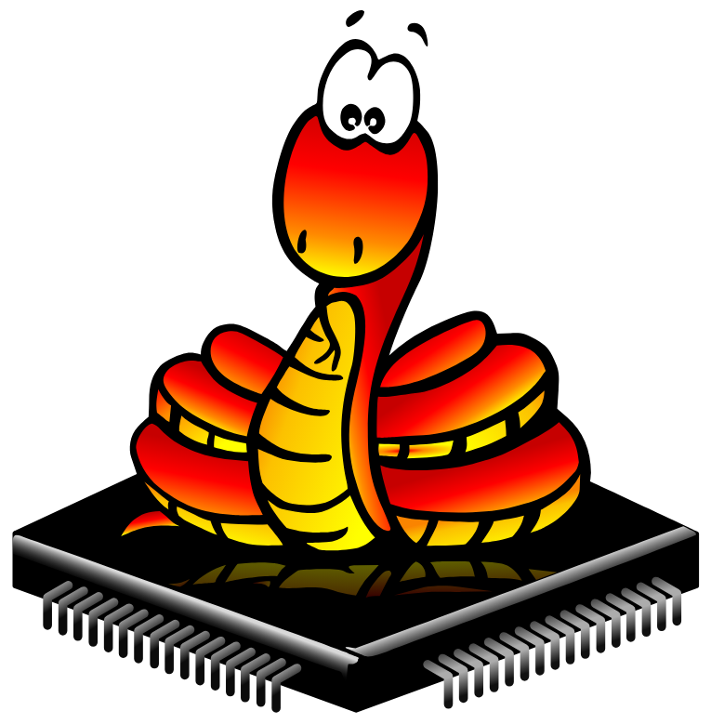


¿Qué es MicroPython?

Slide 3

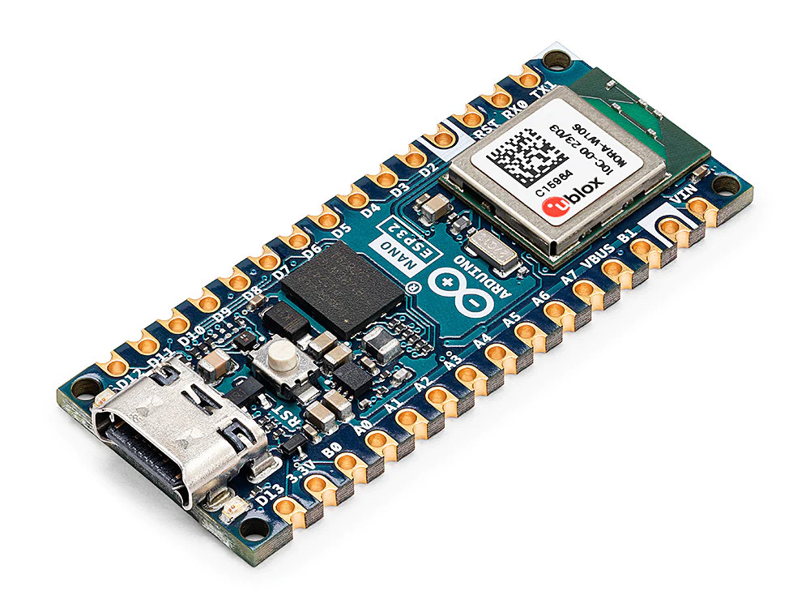
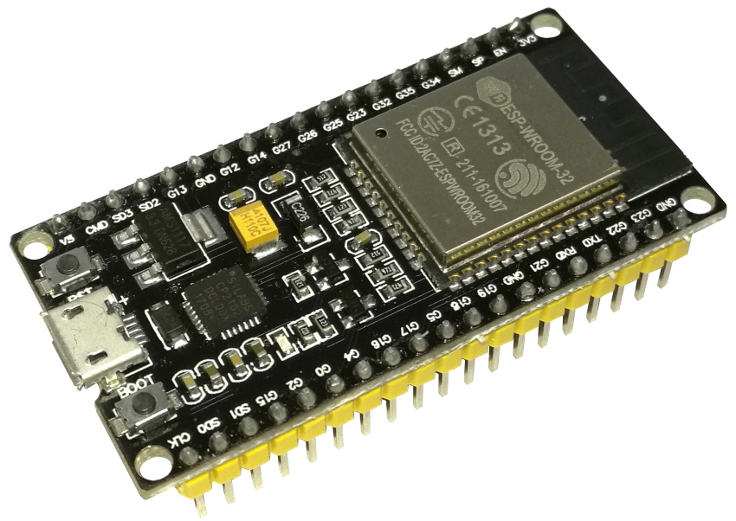
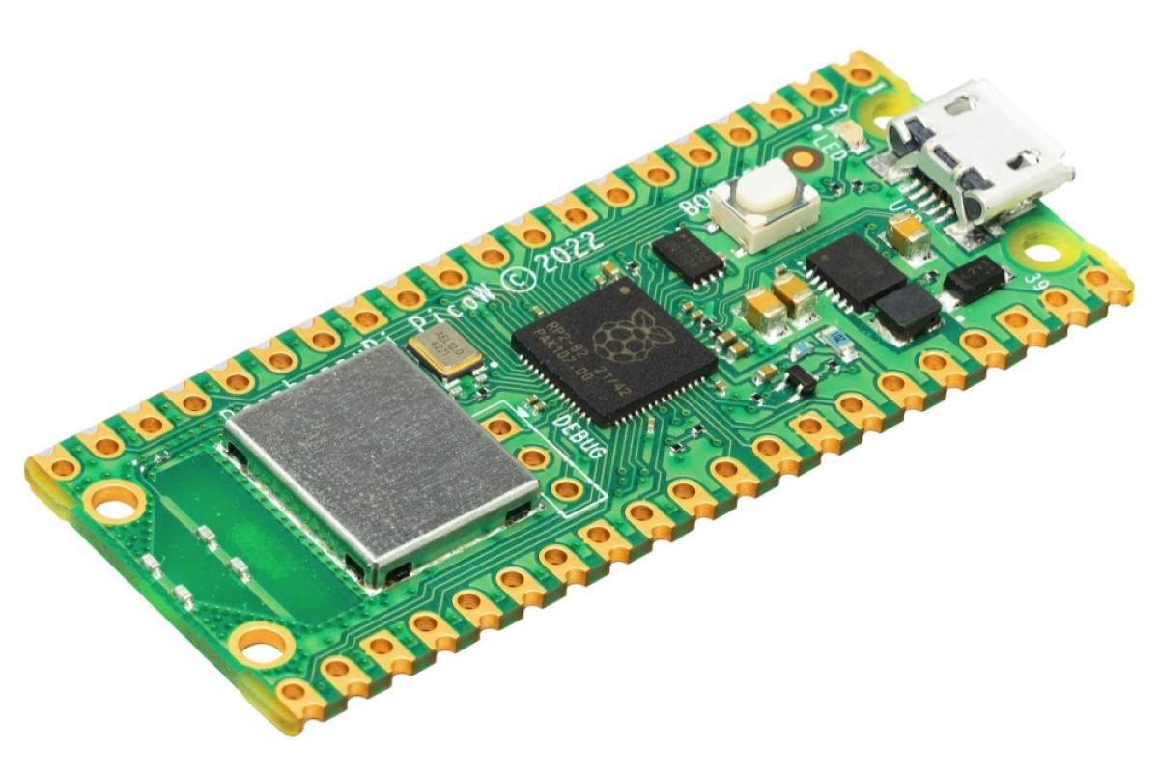
MicroPython
Creado por Damien George en 2014 (campaña de Kickstarter)
Sub-set de Python (3.4 actualmente con aspectos importados de 3.10) ligero y optimizado para ejecutar en microcontroladores
Scripting language o lenguaje para ejecución de secuencia de comandos interpretados
Lenguaje de programación más legible, con una curva de aprendizaje más suave y más fácil de depurar que C++

Slide 4
Compilado
vs
Interpretado

Slide 5
C++
Ventajas
Código se ejecuta más rápido
Errores detectados en el proceso de compilación
Uso eficiente de Memoria
Optimizado para tareas de rendimiento crítico
Larga colección de librerías, paquetes y drivers
Desventajas
Cada cambio en código requiere compilar de nuevo
Es un lenguaje más complejo para principiantes
Código compilado no es portable entre plataformas
Gestión de Memoria requerido si los proyectos son demasiado grandes o utilizan más recursos.

Slide 6
MicroPython
Ventajas
Cambios en código pueden ejecutarse inmediatamente
Desarrollo de código y depuración mucho más rápidas
Curva de aprendizaje suave y accesible, en especial para principiantes
Código portable entre plataformas
Desventajas
Colección de librerías, drivers y paquetes en crecimiento.
Usa más memoria que C++
No es adecuado para tareas en tiempo real o de procesamiento crítico
Errores se detectan en tiempo de ejecución
Código se ejecuta más lento

Slide 7
Compilado vs Interpretado
Código compilado requiere mayor preparación, una vez completado se ejecuta mucho más rápido con poco uso de memoria.
Código interpretado es más rápido de desarrollar ya que en general, el proceso de codificación y depuración es más rápido.

Slide 8
Proceso de Compilación

Slide 9
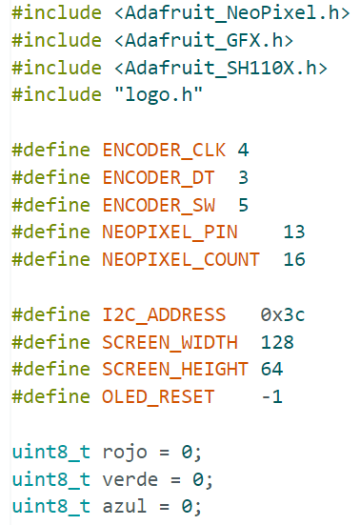
Proceso de Compilación - Código Fuente
Programa con formato de lectura fácil.
Instrucciones de alto nivel escritas en C++ que definen lo que hace el programa.
Se definen funciones (setup(), loop()), variables, aplicar estructuras de control y ciclos iterativos.
Código Fuente
Preprocesamiento
Compilación
Ensamblado
Vinculación
Carga
Ejecución

Slide 10
Proceso de Compilación - Preprocesamiento
Toma el código fuente y las directivas de preprocesador que son:
#include (archivos externos)
#define (macros)
#ifdef (condicionales)
La salida del preprocesador es un nuevo archivo C++ con todas las directivas reemplazadas por sus respectivos valores y las librerías unidas en un solo paquete.
Código Fuente
Preprocesamiento
Compilación
Ensamblado
Vinculación
Carga
Ejecución

Slide 11
Proceso de Compilación - Compilación
Traduce el archivo preprocesado en un archivo en lenguaje ensamblador .ASM
Assembler es un lenguaje de bajo nivel que es específico de la arquitectura de hardware se está utilizando (ARM, AVR, etc), pero retiene cierta sintaxis legible.
El chequeo de errores se realiza durante el proceso de compilación, de ser encontrados se despliegan durante este proceso
.INO
COMPILER
.ASM
Código Fuente
Preprocesamiento
Compilación
Ensamblado
Vinculación
Carga
Ejecución

Slide 12
Proceso de Compilación - Ensamblado
.ASM
Convierte el .ASM en código máquina, una serie de instrucciones en binario que el CPU del microcontrolador ejecuta directamente.
La salida del ensamblador es un archivo de tipo object .O, código binario aún incompleto, ya que puede hacer referencia externa a librerías u objetos en otros archivos .O
ASSEMBLER
.O
Código Fuente
Preprocesamiento
Compilación
Ensamblado
Vinculación
Carga
Ejecución

Slide 13
Proceso de Compilación - Vinculación
.ASM
Toma todos los archivos .O (código fuente, librerias, includes, etc) y los combina en un solo archivo binario ejecutable
Se resuelven las llamadas a funciones externas, referencias de variables y se asegura que todo esté correctamente colocado en los registros de memoria respectivos
La salida del linker es un archivo binario (.HEX, .BIN, .ELF) listo para ser cargado al microcontrolador
.ASM
.O
LINKER
.HEX
Código Fuente
Preprocesamiento
Compilación
Ensamblado
Vinculación
Carga
Ejecución

Slide 14
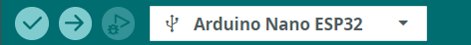

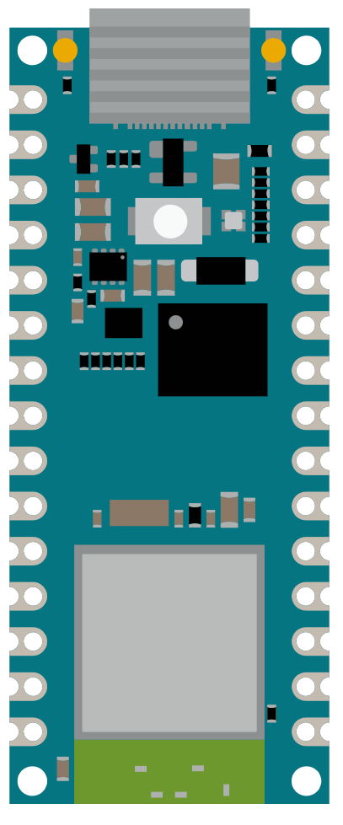
Proceso de Compilación - Carga
Cargar el .HEX requiere de una herramienta de software que se comunique (alámbrica o inalámbricamente) con el hardware para almacenarlo en su memoria.
El bootloader en el microcontrolador facilita este procedimiento y prepara a la placa para recibir y ejecutar el código
.HEX
Código Fuente
Preprocesamiento
Compilación
Ensamblado
Vinculación
Carga
Ejecución

Slide 15

Proceso de Compilación - Ejecución
Inmediatamente después de cargar el código, el microcontrolador empieza su ejecución
Siguiendo las instrucciones línea por línea del código fuente, interactuando con los sensores, LEDs, motores, etc.
El programa empieza desde el punto de entrada de la programación. En el código fuente éste es setup()
Código Fuente
Preprocesamiento
Compilación
Ensamblado
Vinculación
Carga
Ejecución

Slide 16
Proceso de Interpretación

Slide 17
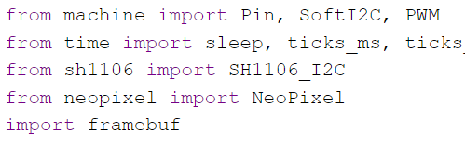
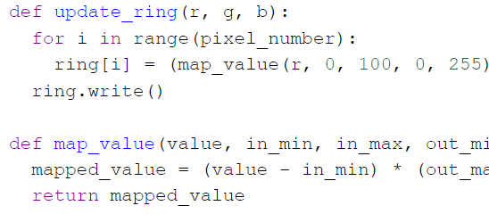
Proceso de Interpretación - Código Fuente
Instrucciones escritas en lenguaje MicroPython, lenguaje de muy alto nivel y de fácil lectura.
Se interpretan en orden y definen lo que el Script debe hacer.
Se definen funciones como def main y estructuras de control con if, else, elif y ciclos for y while.
Código Fuente
Intérprete
Bytecode
Ejecución

Slide 18
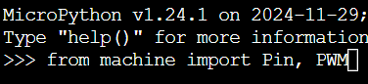
Proceso de Interpretación - Intérprete
Software instalado en el microcontrolador, responsable de leer e interpretar el código fuente.
No existe un proceso de compilación de archivos por separado.
El código puede interpretarse y procesarse en el REPL (Read Eval Print Loop) escribiendo línea por línea o desde un script.
Interpreter
001010101010101010
.py
Código Fuente
Intérprete
Bytecode
Ejecución

Slide 19
Proceso de Interpretación - Bytecode
Algunas implementaciones de MicroPython convierten código fuente en bytecode (una versión más compacta intermediaria del código fuente), código intermedio.
Acelera la ejecución, bytecode es más rápido de interpretar y ejecutar que código fuente puro.
Puede ejecutarse en diversas plataformas con una VM de MicroPython
Puede guardarse como archivo .mpy para mayor eficacia.
Interpreter
07FA 94EA 81DC
.py
Código Fuente
Intérprete
Bytecode
Ejecución

Slide 20
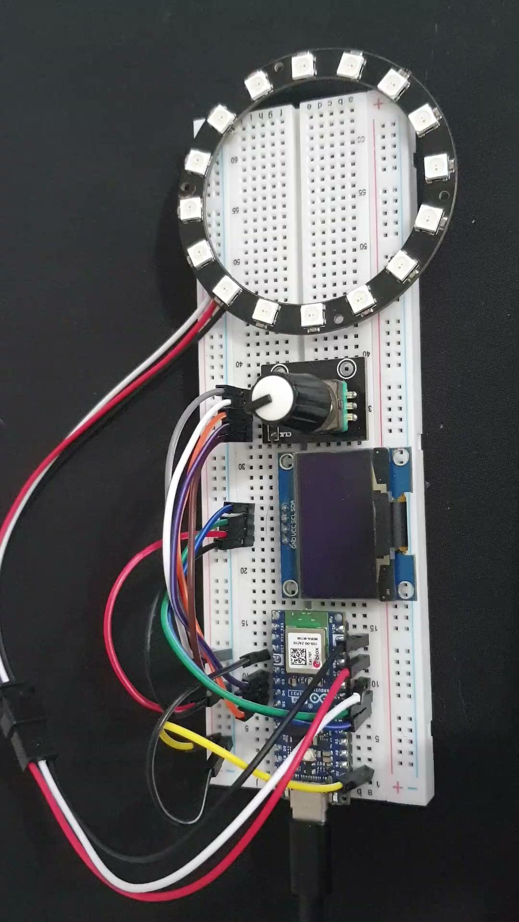
Proceso de Interpretación - Ejecución
MicroPython ejecuta en una pequeña VM que simula un CPU dentro del microcontrolador.
Ejecuta ya sea bytecode o código fuente puro.
Encargada de las operaciones de bajo nivel como interactuar con el hardware (pines GPIO, sensores, etc) a través de las librerías estándar de MicroPython y librerías cargadas por el usuario en el filesystem.
El código afecta y refleja los resultados desde y hacia el hardware en tiempo real.
Interpreter
VM
GPIO
I2C
SPI
MODULES IN filesystem
Código Fuente
Intérprete
Bytecode
Ejecución

Slide 21

Proceso de Interpretación - Ejecución - boot.py y main.py
La VM de MicroPython permite la ejecución de código inmediata y rápidamente de la siguiente manera:
si existe boot.py, se ejecuta primero
luego se ejecuta main.py
boot.py es el script de configuración, no debe bloquearse ni tener código iterativo infinito.
main.py es el punto de entrada al programa principal y puede contener código iterativo infinito.
boot.py
REPL
main.py
my_app3.py
main.py
my_app2.py
my_app.py
Código Fuente
Intérprete
Bytecode
Ejecución

Slide 22
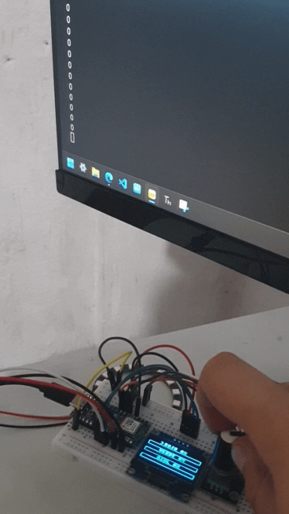
Proceso de Interpretación - Ejecución - Manejo de Errores
A diferencia de código compilado, los errores se detectan en runtime o tiempo de ejecución.
Si se detecta algún tipo de error (acceder a hardware inexistente, variables sin definir, etc), se reportará en el momento en que se llegue a ejecutar tal línea de comando.
Los errores en runtime se despliegan inmediatamente, permitiendo depurar y comprobar código de manera más rápida y efectiva
Si los errores no se “manejan” adecuadamente, la ejecución se detiene y el microcontrolador regresa al REPL
Código Fuente
Intérprete
Bytecode
Ejecución

Slide 23
C++ vs MicroPython - Taller
Sketches vs Scripts
SPEED-TEST.ino vs speed_test.py
BLINK-MILLIS.ino vs blink_ticks.py
BUTTON_PULLUP.ino vs button_pullup.py
BUTTON_SELECTOR.ino vs button_selector.py
POT-PWM.ino vs pot_pwm.py
LCD-INPUT.ino vs lcd_input.py
POT-LCD.ino vs pot_lcd.py
SERVO-LCD.ino vs servo_lcd.py
DHT-MQTT-LCD.ino vs dht_mqtt_lcd.py
Comprobaciones
Diferencias entre IDEs
Diferencias de velocidad y método de ejecución
Diferencias en sintaxis
Diferencias en ejecución sin PC
Diferencias en manejo de errores
Diferencias en uso de librerías

